Slide 1
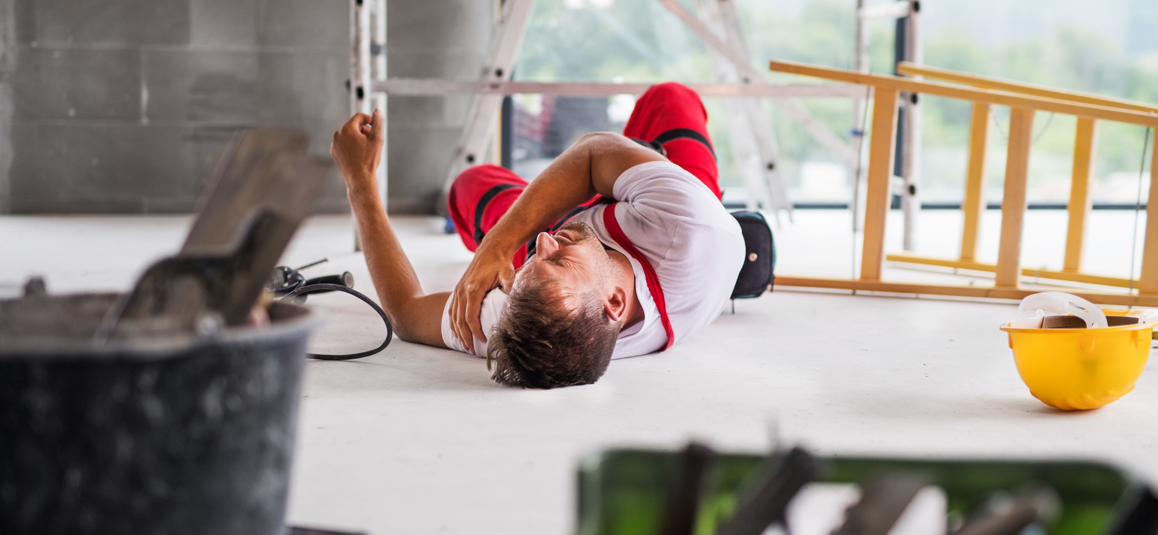


SAFETY FIRST
Veilig gedrag op de werkvloer

Slide 2
WAAROM SAFETY FIRST?
Inspectie SZW jaarplan 2020
  Dodelijke ongevallen per jaar; 2019-18 en 2020-13
  Per jaar overlijden 4.100 mensen ten gevolge van beroepsziekten
  3.000 mensen uit deze groep overlijden als gevolg van blootstelling aan gevaarlijke stoffen
Volksgezondheidenzorg.info
2.000 mensen overlijden aan beroepslongziekten (2017) als gevolg van blootstelling aan stoffen op het werk
Inspectie SZW, jaarplan 2020, blz. 27
Notes:
Toelichting op de noodzaak van deze toolbox.
Veel ongelukken die ernstig zijn!
Nog meer ongelukken die minder ernstig zijn, maar wel letsel geven.

Slide 3
WAAROM SAFETY FIRST?

Slide 4
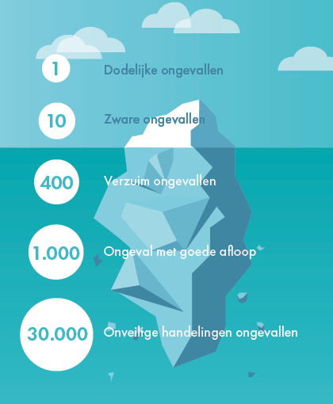
Ben jij wel eens bij een ongeval betrokken geweest?
Notes:
Het veelvoud aan onveilige handelingen die ook niet mogen plaatsvinden!
Vraag aan de deelnemers (max. 2 voorbeelden):
Zijn er dit jaar (onlangs nog) bijna ongevallen geweest?
Zo ja?
Soort Werkzaamheid.
Hoeveel medewerkers er bij betrokken
Voorgeschreven PBM
Gebruik hulpmiddel.
Wat gebeurde er in die situatie?
Wat is er gedaan om dit te voorkomen?
Is er een melding van gemaakt?
Etc.

Slide 5
WELKE VEILIGHEIDSMAATREGELEN ZIJN ER?
Er is al aandacht voor veilig werken:
  Beleid
  Protocollen
  Richtlijnen
  Voorlichting en training
Dus men weet hoe het moet
We zijn er ons van bewust!
Dat werkt in veel gevallen ook goed

Slide 6
Wat is er nog meer nodig?
Voor 95% bestaat ons handelen uit onbewust gedrag en 5% uit bewust gedrag.
Onveilig gedrag en onbewust gedrag
Onveilig gedrag wordt vaak vertoont bij onderstaande situaties:
  Inschatten risico’s
  Routines
  Tijd winnen
  Sociale omgeving
  Opgelegde verandering
  Werkomgeving

Slide 7
Inschatten van risico’s
Inschattingsvermogen:
Wat zijn de gevlogen?
Wat is het gevolg nu en wat is het gevolg voor de toekomst?
Zijn de gevolgen zeker of onzeker?
“Daar hebben we geen tijd voor hoor..”
“Ja maar dat doe ik altijd zo…”
Notes:
Het inschatten van de risico’s heeft ook te maken met het (onbewust) inschattingsvermogen van mensen. Mensen schatten zelf (onbewust) in wat de consequenties zijn van hun gedrag. Met de drie vragen op het scherm.
- De afweging van de medewerker is of de risico’s aanvaardbaar zijn op het moment van het te vertonen gedrag.
- Het blijkt dat een medewerker een risico niet accepteert als hij zeker weet dat de gevolgen direct zijn en daarnaast negatief is. Bij een uitslaande brand in het bedrijfspand gaat hij niet het gebouw binnen. Gevolgen zijn direct, negatief en zeker, namelijk brandwonden, longklachten door rook, of zelfs overlijden.
- Een medewerker aanvaard het risico wel als de gevolgen voor hem onzeker zijn, niet direct en niet negatief zijn. Voorbeelden hiervan zijn blootstelling aan gevaarlijke stoffen zoals kwartstof, oplosmiddelen, lawaai maar ook zwaar fysiek werk. De effecten zijn pas na jaren merkbaar en de statistieken laten zien dat het meer zeker dan onzeker is en negatief is.
- Onveilig gedrag komt met name voor bij situaties waarbij de gevolgen niet direct negatief zijn en in de toekomst gelegen zijn.
Welk zijn dat? Vraag voor de groep

Slide 8
OPLOSSING:

Slide 9
OPLOSSING:
Wees je bewust van de gevolgen van onveilig werken
Neem zelf de regie als het gaat om veilig werken, ook richting je collega’s
Weet wat je moet doen om veilig te werken
Wat zijn de resultaten van gedrag (consequenties)
Notes:
Hebben jullie hier zelf nog toevoegingen aan? Geef een medewerker het woord.
De volgende 5 oplossingen worden verder toegelicht.
Tip voor werkgever:
Laat medewerkers hun eigen persoonlijke beschermingsmiddelen (PBM) uitzoeken
Vraag elke medewerker om input voor of tijdens de toolboxmeeting
Geef medewerkers de reële benodigde uren voor werkzaamheden

Slide 10
1. Wees je bewust van de gevolgen van onveilig werken
Sociale omgeving
Kopieergedrag: Geef het goede voorbeeld. Mensen kopiëren elkaar van nature.
Routines
  Zorg dat veilig werken een van jouw persoonlijke routines wordt.
  Gebruik altijd de juiste Persoonlijke Beschermingsmateriaal (PBM)
Notes:
Tip voor werkgever:
- Zet medewerkers in die het al goed doen om als ambassadeur van het veilige werk te functioneren
Laat het goede voorbeeld zien als directie en leidinggevenden
Beloon medewerkers die veilig werken

Slide 11
2. Stuur op veilig werken, ook richting je collega’s
Het is lastig om een nieuwe werkvorm aan te leren, maar heel belangrijk voor je eigen veiligheid en gezondheid
Als je een onveilige situatie signaleert, spreek het uit en voorkom ongevallen
Notes:
Benadruk dat het goed is om collega’s te attenderen of veilig werken, ook al ben je nieuw of veel jonger. Een ongeluk houdt geen rekening met leeftijd..

Slide 12
3. Weet wat je moet doen om veilig te werken
Wees op de hoogte het uitvoeren van (de nieuwe of aangepaste) handelingen
Het is belangrijk te begrijpen waarom een handeling noodzakelijk is. Weet je dit niet? Vraag het ons.

Slide 13
4. Wat zijn de resultaten van gedrag (consequenties)
Beloning bij gewenst gedrag
We spreken medewerkers aan op onveilig gedrag
Medewerkers mogen anoniem een melding maken van onveilig gedrag
Notes:
Tip voor werkgever:
Feedback
De directie en leidinggevenden hebben hierin een belangrijke rol;
Door middel van complimenteren
In het kader van leren.
Beleid en procedure
Complimenten werken het beste als het direct gebeurd.
Het heeft effect als anderen dat ook zien (voorbeeldgedrag wordt beloond)
Werksituaties die zich hebben voorgedaan bespreken in de Daily Stand Up.
Ook weer voorbeeldgedrag in werkoverleggen belonen door complimenten
Evalueren van veilig gedrag en winst hierin bespreken in teamoverleg
Bij constructieve feedback is het belangrijk eerst te achterhalen waarom geobserveerde gedrag werd getoond.
Was het gedrag goed in die specifieke situatie of niet;
Wat is de reden van het ongewenst gedrag? Waar zit de weerstand.

Slide 14
VOORBEELD SITUATIES

Slide 15
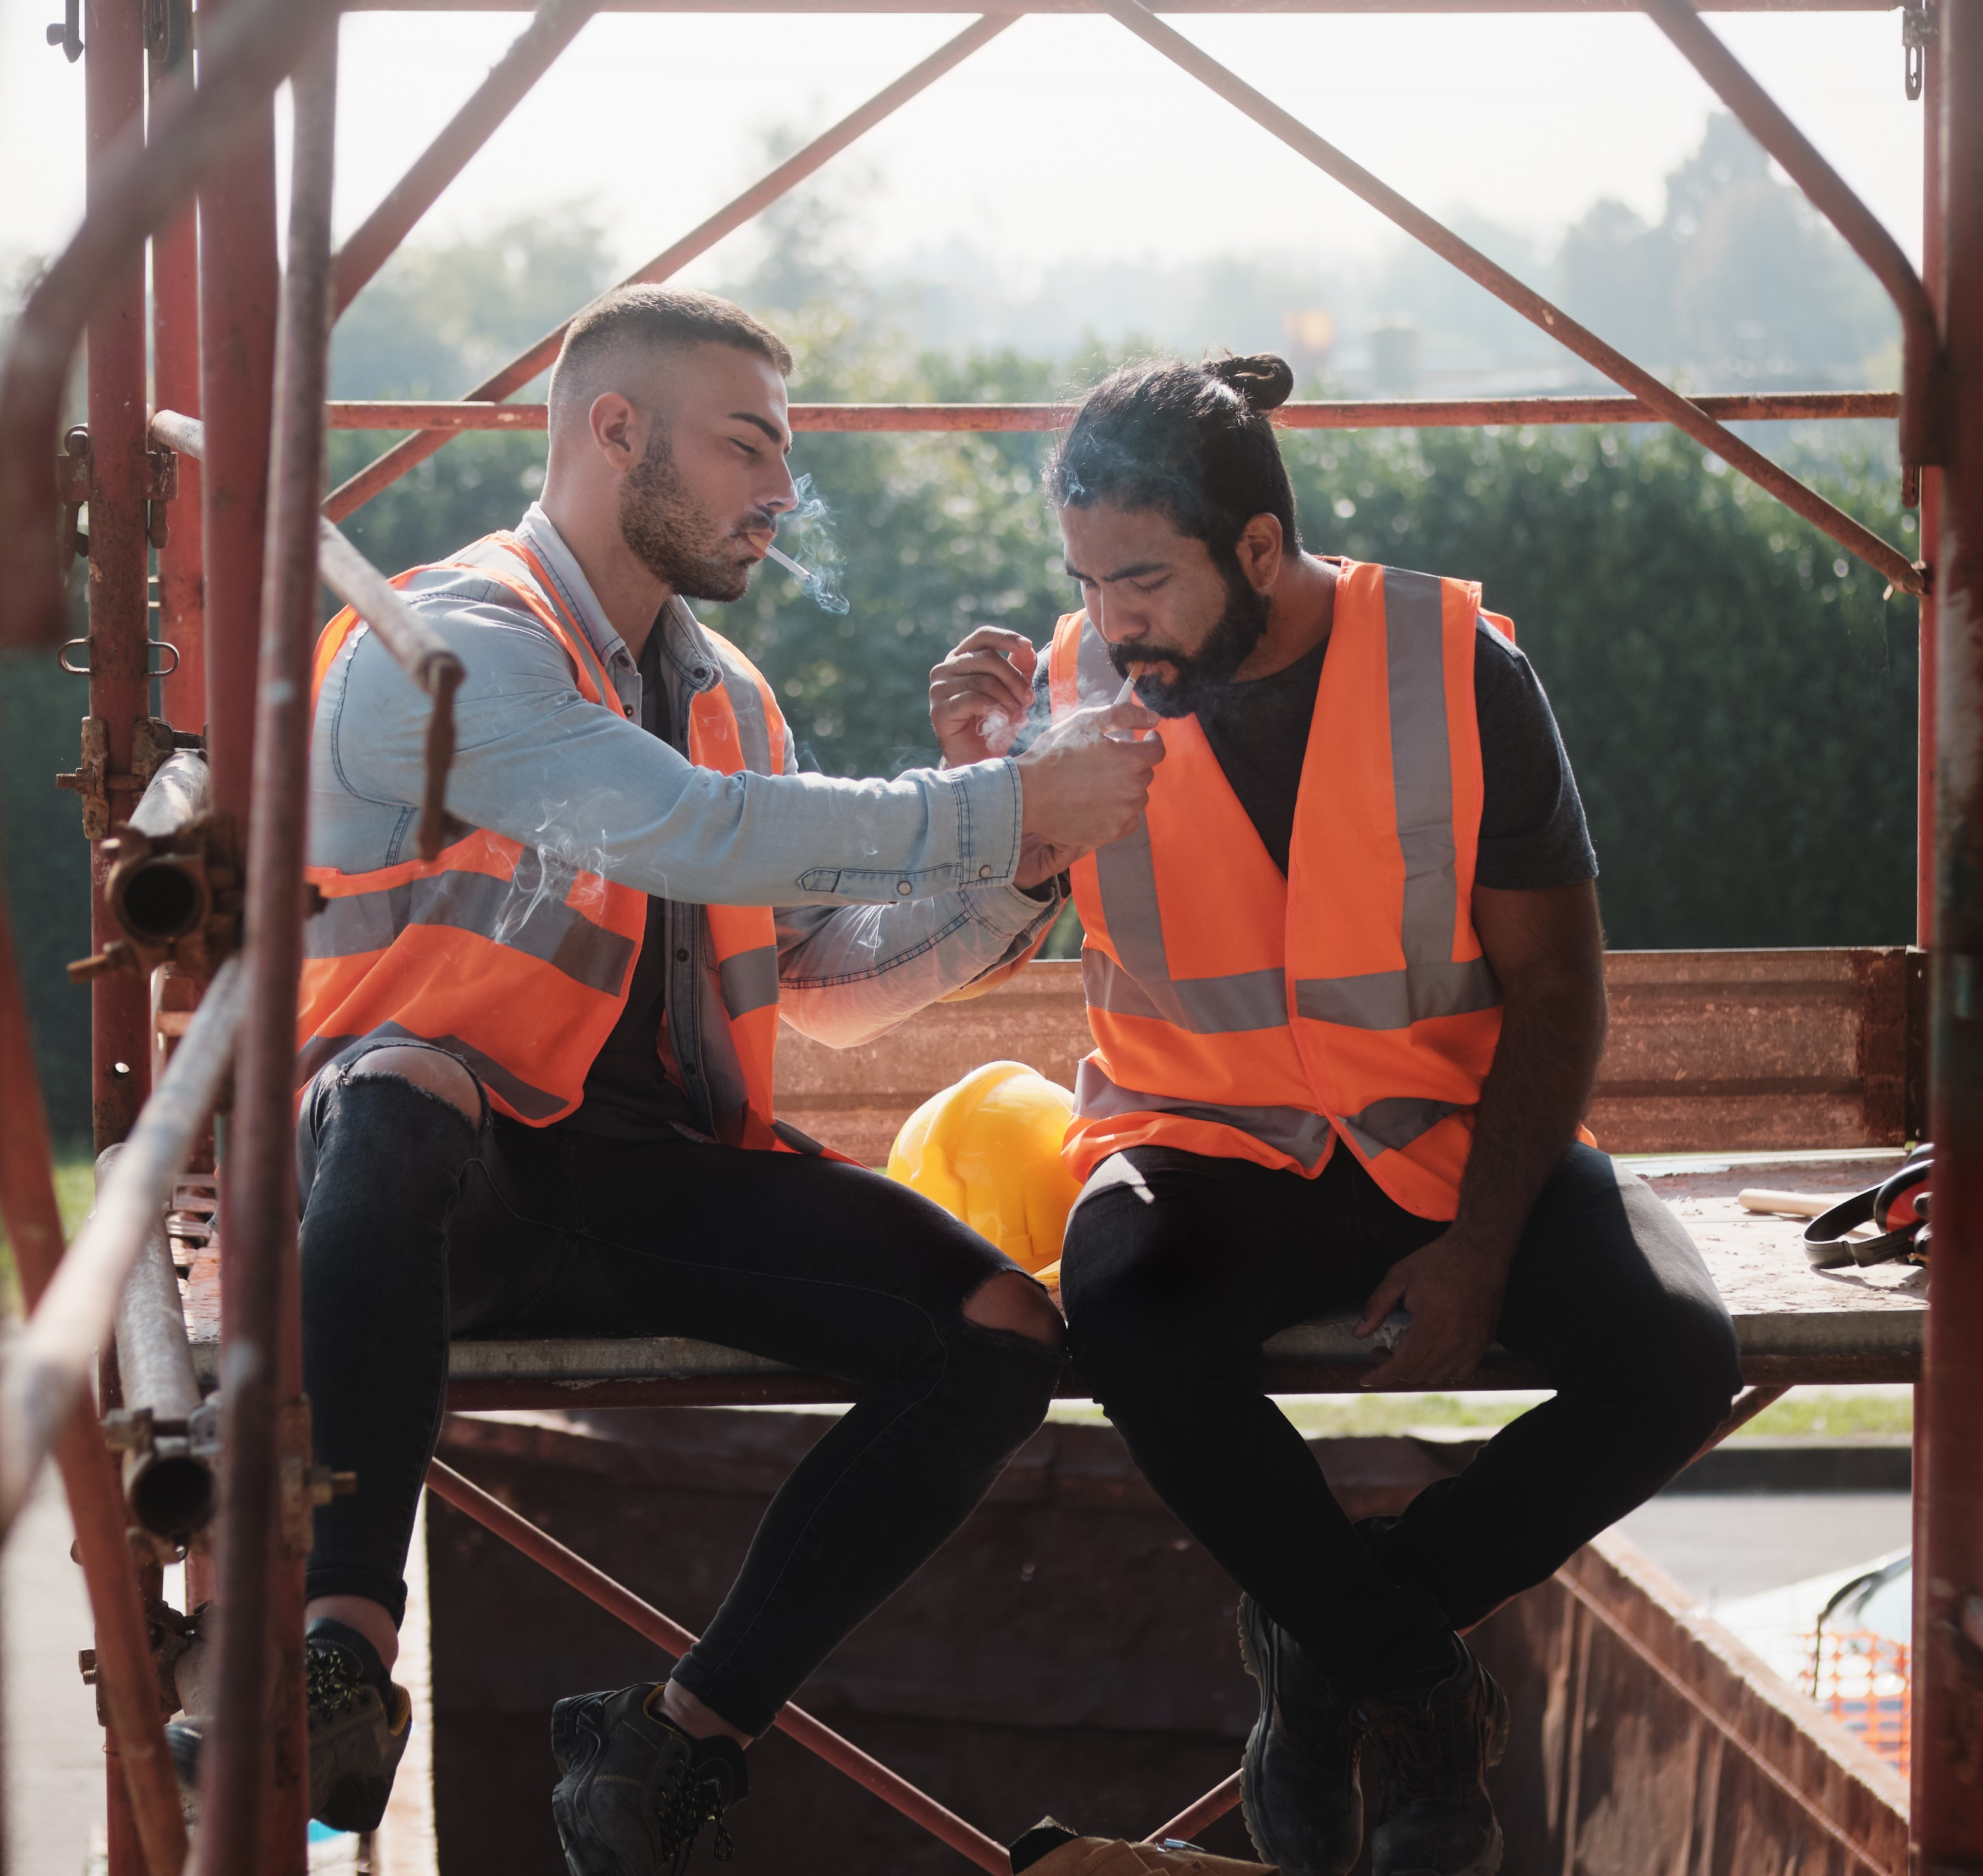
1. Wat en hoe zou jij dit doen?
Uiteraard geldt er een rookverbod op het bedrijfsterrein. Toch staat er een groepje medewerkers te roken bij de opslag van gevaarlijke stoffen bij de uitgang het magazijn. Dit gebeurt vaker. Je loopt voorbij op het moment dat de eerste medewerker zijn sigaret wil gaan aansteken.
Notes:
Nodig deelnemers uit om een rollenspel te doen op basis van deze voorbeelden.

Slide 16
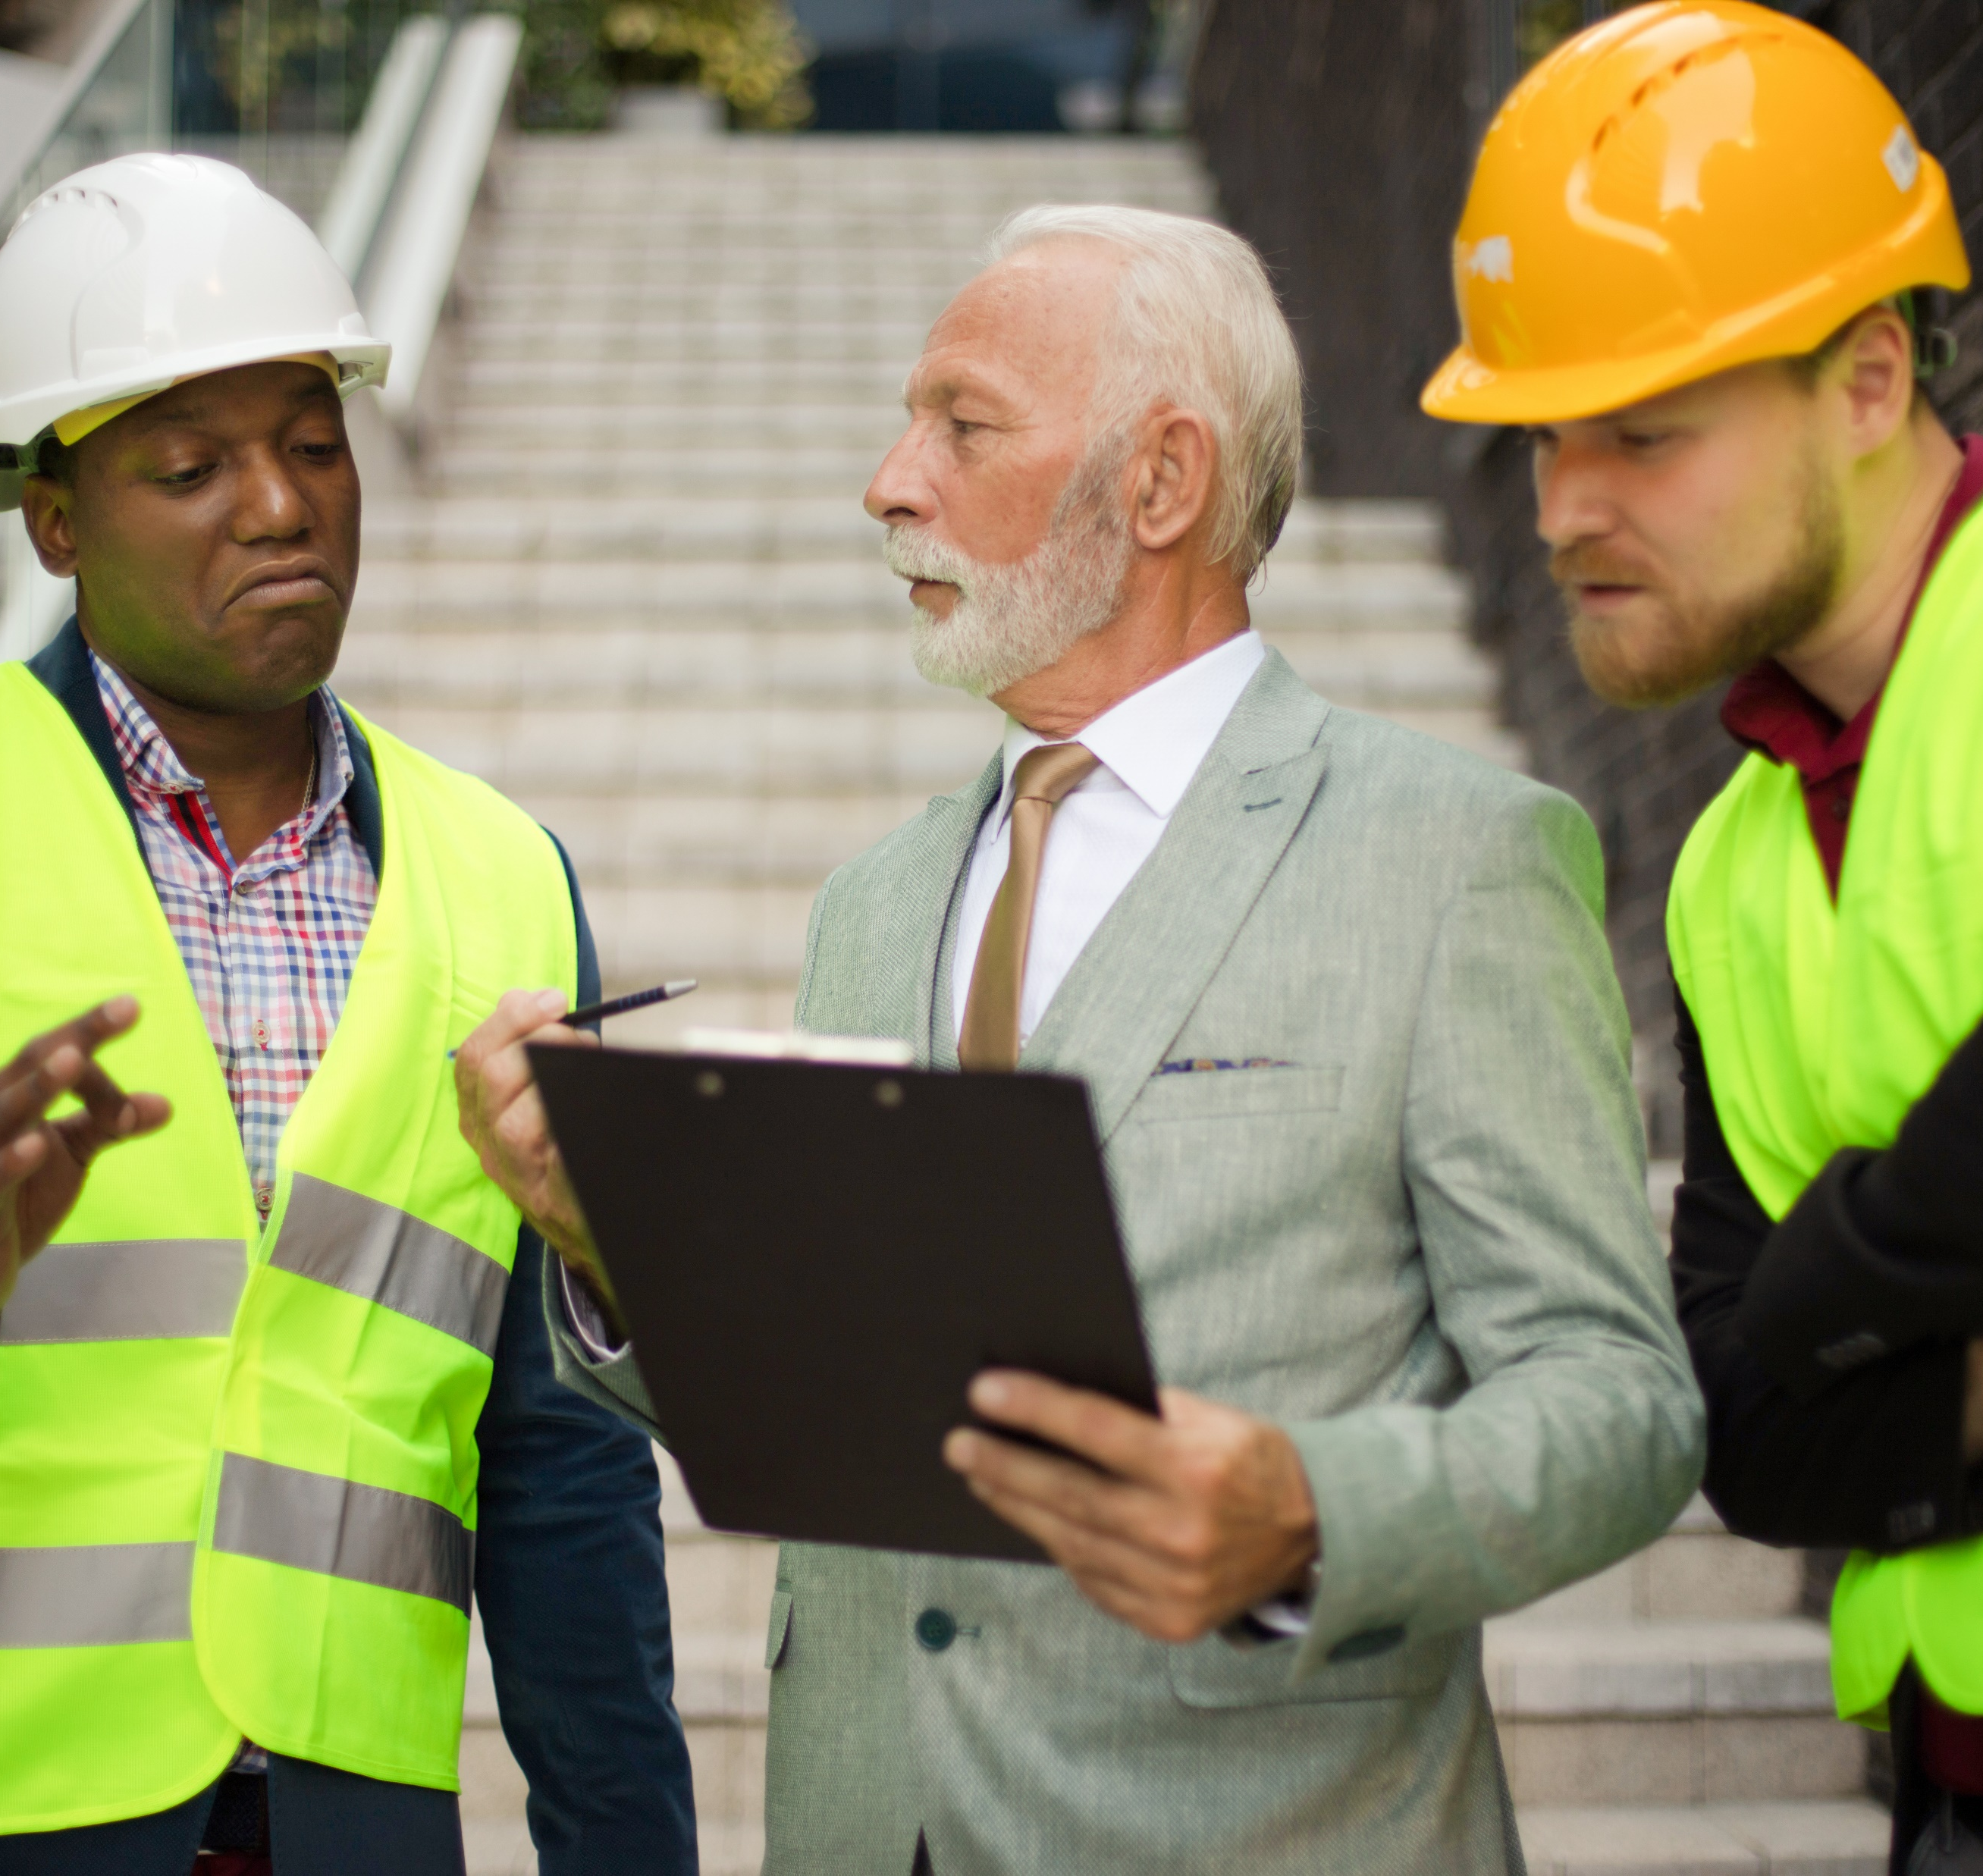
2. Wat en hoe zou jij dit doen?
Je bent aan het werk op de bouwplaats. Vanuit je ooghoek zie je dat een leidinggevende met een externe adviseur zonder helm en veiligheidsschoenen over de bouwplaats loopt. Tot je verbazing is dit al de 2e keer deze week.
Notes:
Nodig deelnemers uit om een rollenspel te doen op basis van deze voorbeelden.

Slide 17
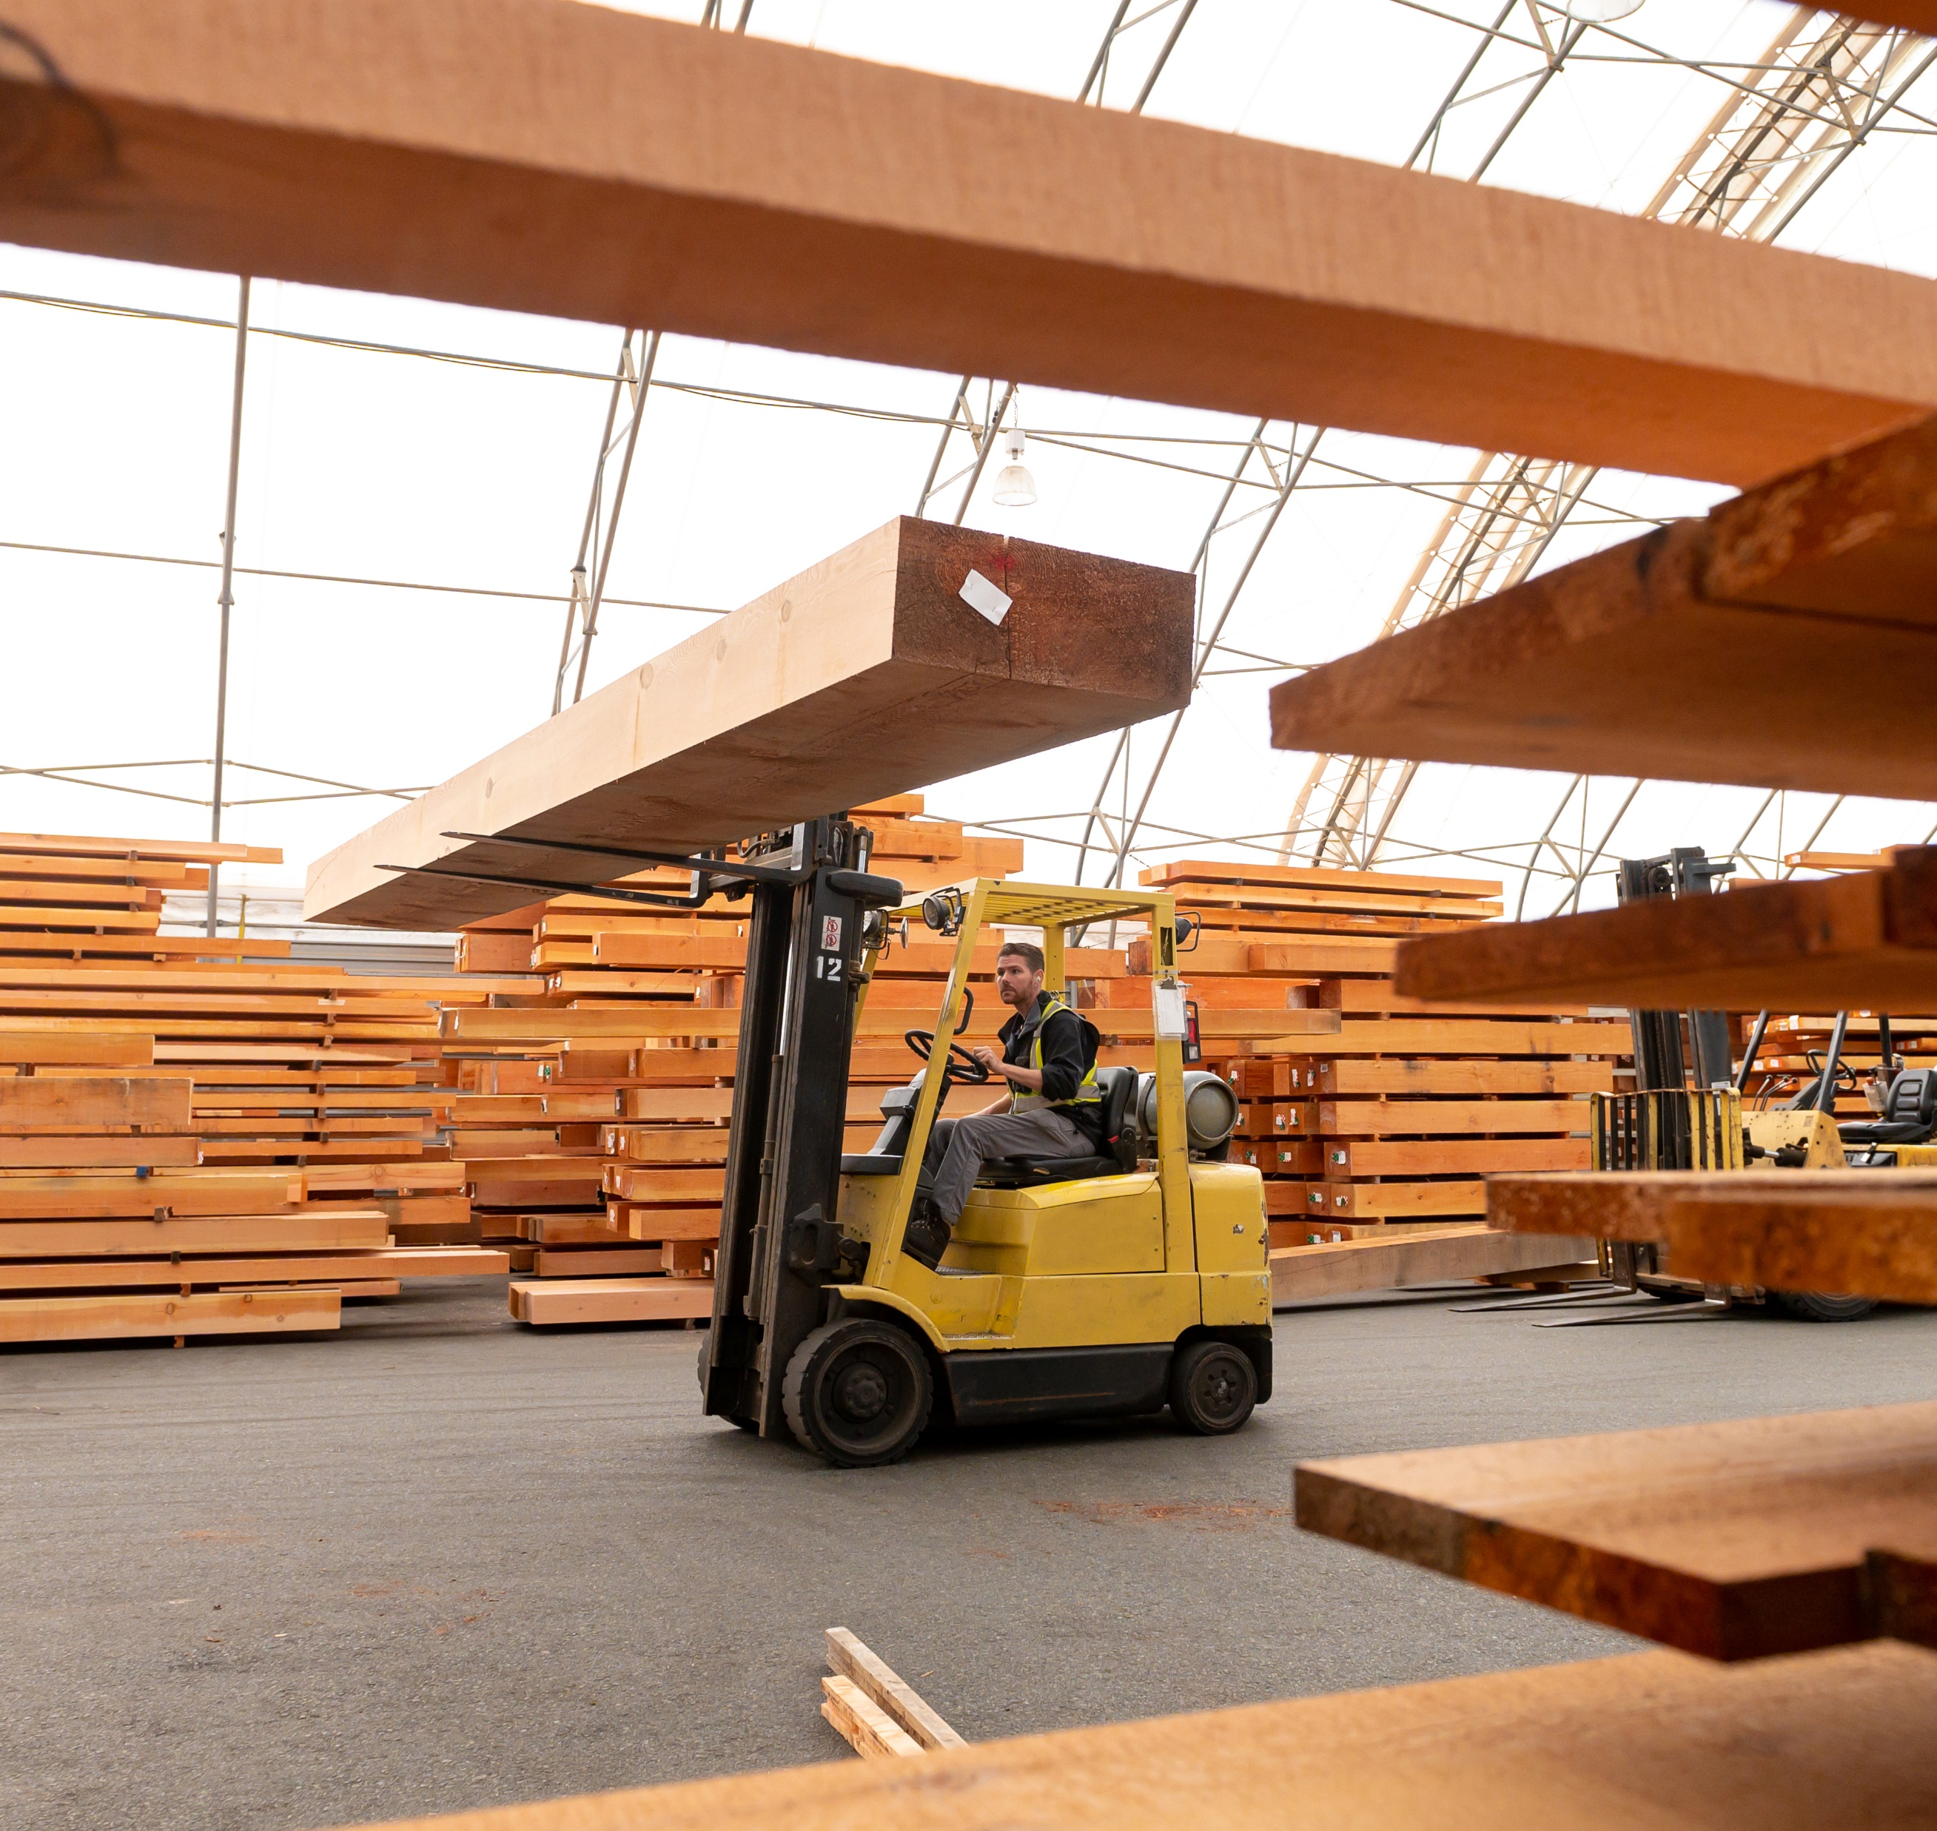
3. Wat en hoe zou jij dit doen?
Het is erg druk. Het werk met de heftruck moet gedaan worden. Een collega die geen certificaat heeft gaat dit wel doen, nadat hij met aan andere collega daarover gesproken heeft. Best handig en het werk wordt toch gedaan.
Notes:
Nodig deelnemers uit om een rollenspel te doen op basis van deze voorbeelden.

Slide 18
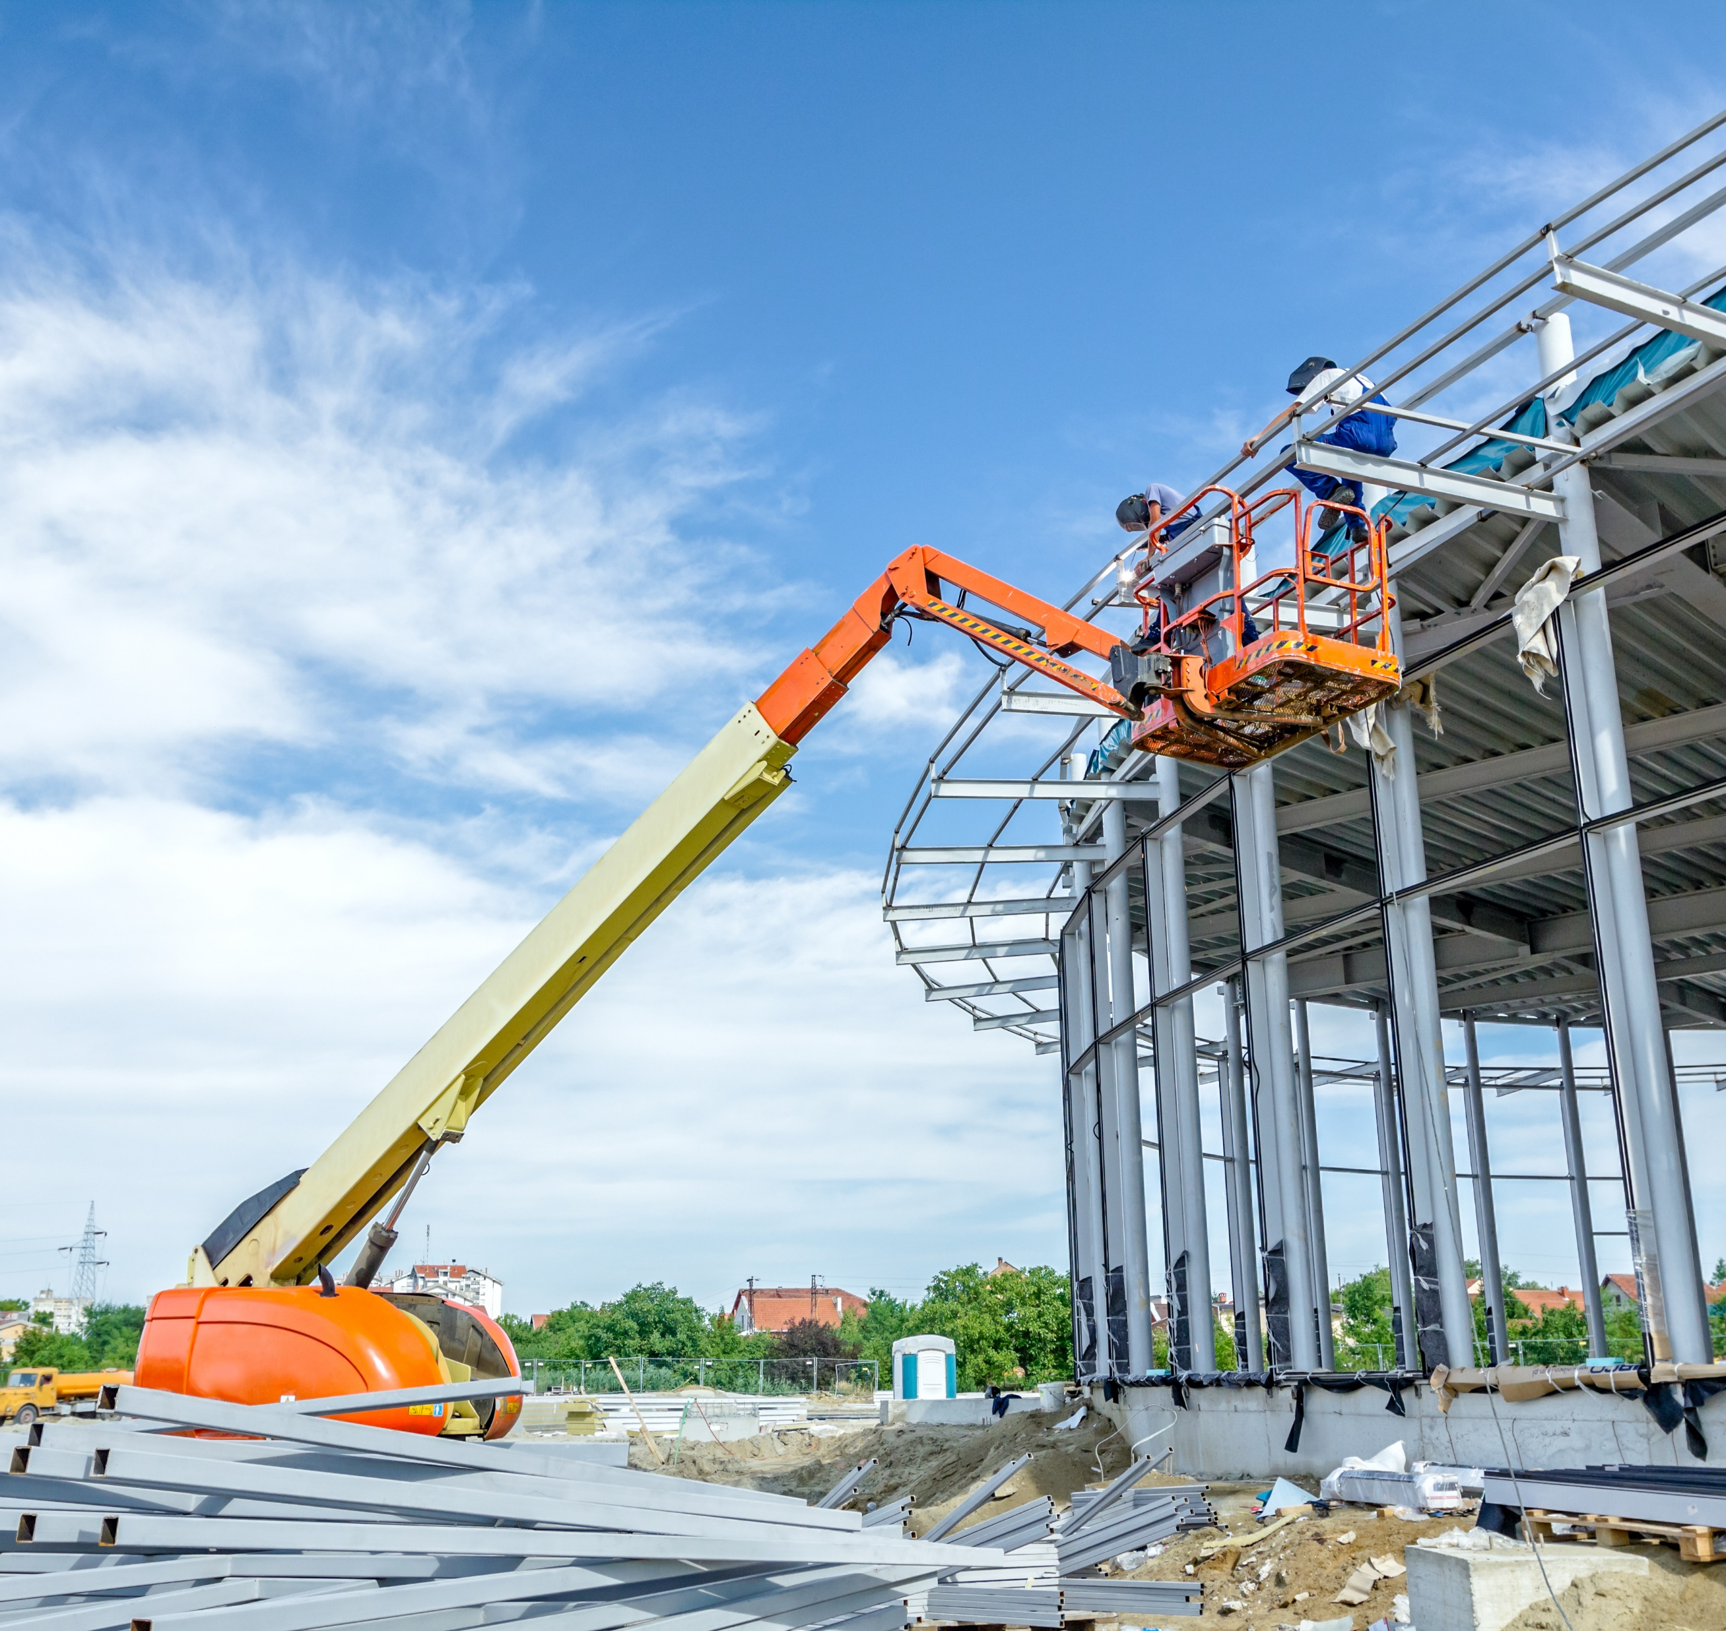
4. Wat en hoe zou jij dit doen?
Je bent aan het werk op de bouwplaats. Werknemers van een onderaannemer zijn gevelbeplating aan het hijsen met een hoogwerker. De gevelplaat worden gemonteerd door een werknemer die onder de hoogwerker staat.
Notes:
Nodig deelnemers uit om een rollenspel te doen op basis van deze voorbeelden.

Slide 19
Conclusie

Slide 20


Basisregels (principes) Veiligheid
Veilig en gezond werken kan altijd
Veiligheid levert tijd op (kost geen tijd!)
Veilig werken doe je samen (en begint bij jezelf)
We stimuleren elkaar op veilig gedrag (i.p.v. aanspreken op)
Veiligheid zit in je, ook buiten werktijd (waarde)
De VCA norm is een methode om veiligheid op de werkvloer structureel aan te pakken. Ga naar https://oohd.plusport.com en maak het examen in Nederlands, Engels, Pools, Hongaars en meer.
Notes:
VCA-certificaat halen? Ga naar oohd.plusport.com en laat al uw medewerkers het VCA examen halen. Het examen wordt aangeboden in het
Nederlands, Engels, Duits, Pools, Roemeens en Hongaars.

